Slide 1

第8章 假设检验
假设检验与两类错误
正态总体参数的假设检验
非正态总体均值的假设检验
非参数假设检验

Slide 2
§8.1 假设检验与两类错误
8.1.1 假设检验问题的提法
例：去市场买荔枝，小贩说他的荔枝是糯米糍。通常的做法是吃一个看看。若是真就买，不真就走开。这一做法就含有假设检验的思想。
第1步：假设小贩所言为真（原假设）
第2步：吃一个（抽取样本，做检验）；
第3步：走开或买（根据样本和统计理论作出判断）
这里的第1步为假设，第2，3步为检验。

Slide 3
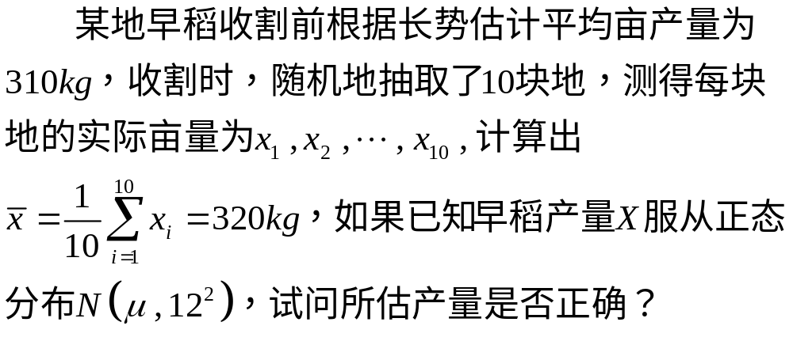
例1

Slide 4
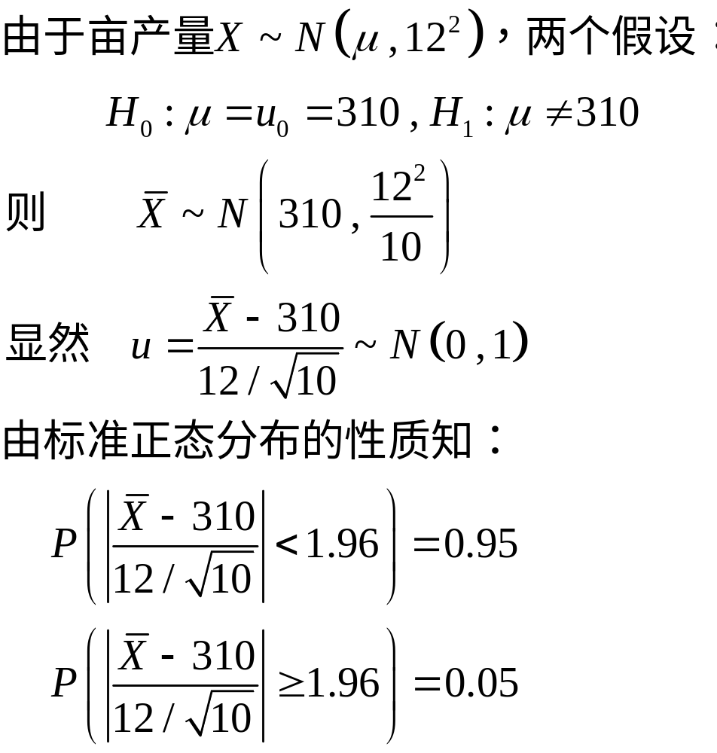
解

Slide 5
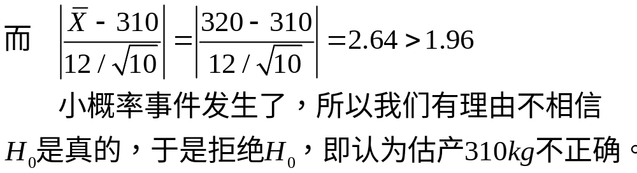

Slide 6
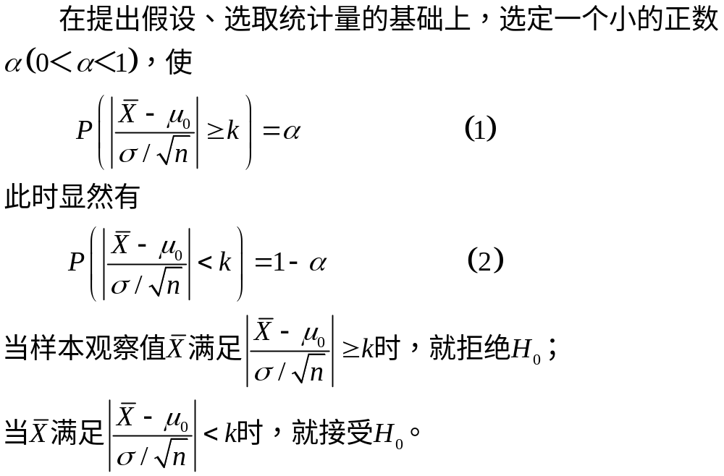
步骤：

Slide 7
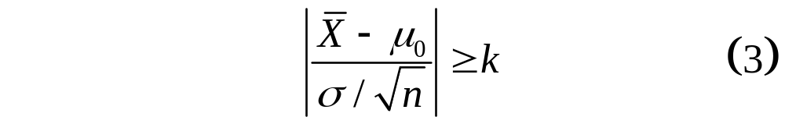

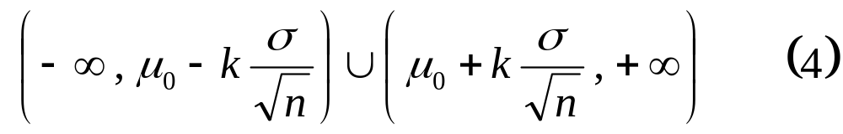
定义1
由(1)式知，当k确定后，不等式

Slide 8
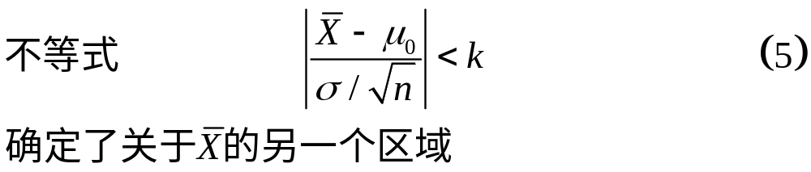
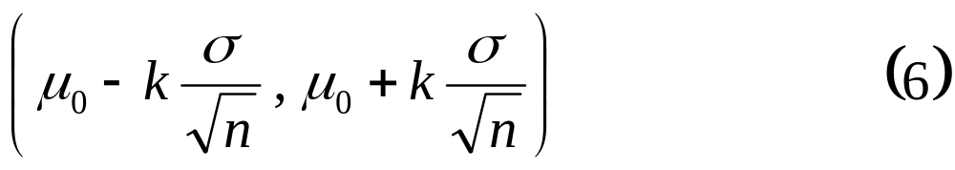
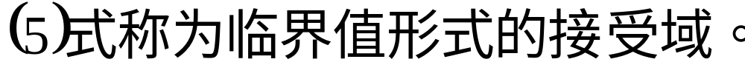
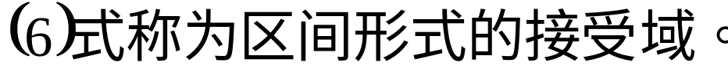

Slide 9
定义2 称H₀为原假设(或零假设)，称H₁为备择假设(或备选假设，对立假设)
定义3 称值α为显著性水平(或检验水平)，它是用来衡量原假设与实际情况差异是否明显的标准。
定义4 称值k为临界值。
小概率原理:小概率事件在一次试验中是几乎不发生的

Slide 10
人们自然会产生这样的问题：概率小到什么程度才当作“小概率事件”呢？这要据实际情况而定，例如即使下雨的概率为10%，仍有人会因为它太小而不带雨具。但某航空公司的事故率为1％，人们就会因为它太大而不敢乘坐该公司的飞机，通常把概率不超过0.05 (或0.01)的事件当作“小概率事件”。为此在假设检验时，必须先确定小概率即显著性的值α (即不超过α的概率认为是小概率)。

Slide 11
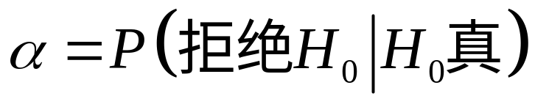
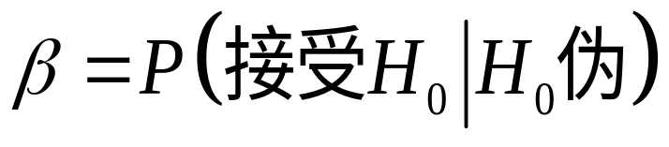
8.1.2 假设检验的两类错误
第一类错误：H₀正确，但拒绝了它，这类错误也称为“拒真错误”。
第二类错误：H₀不正确，但接受了它，这类错误称为“受伪错误”

Slide 12
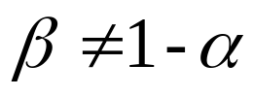
首先 ，且可以证明，在样本容量一定时，同时缩小两类错误时不可能的。
当样本容量一定时，犯第一类错误的概率越小，则犯第二类错误的概率越大。
当现实中样本容量不可能无限制的大，从而同时控制两类错误就不可能。一般是尽量控制第二类错误不超过某个值的前提下，使犯第一类错误的概率尽可能小。

Slide 13
实际中常用的是只控制第一类错误而不控制第二类错误的检验方法，即显著性检验。当想用显著性检验对某一猜测结论作强有力的支持时，应该将猜测结论的反面作为原假设

Slide 14
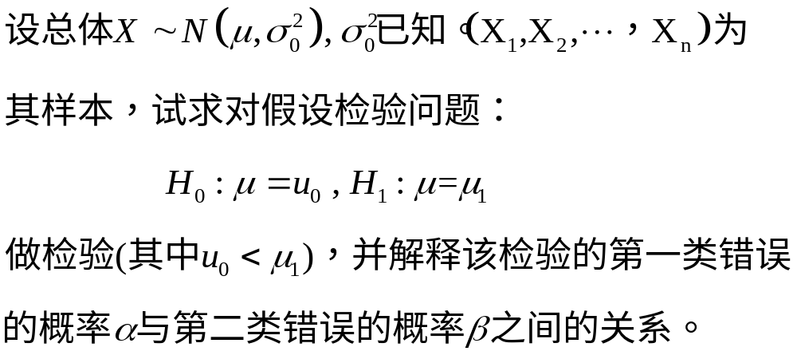
例2

Slide 15
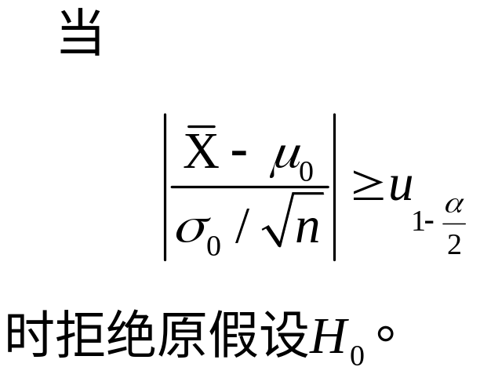

解

Slide 16
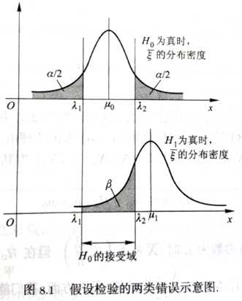

Slide 17
假设检验的基本步骤
（1）提出假设。
（2）找统计量。
（3）求临界值。（求接受域）
（4）算出观察值。
（5）作出判断。

Slide 18
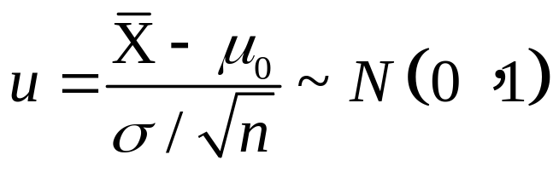
§8.2 正态总体参数的假设检验
一、单个正态总体的假设检验
1、已知方差σ²，假设检验H₀:μ＝ μ₀
(1)提出假设。H₀:μ＝μ₀.
(2)找统计量。确定样本函数的统计量

Slide 19
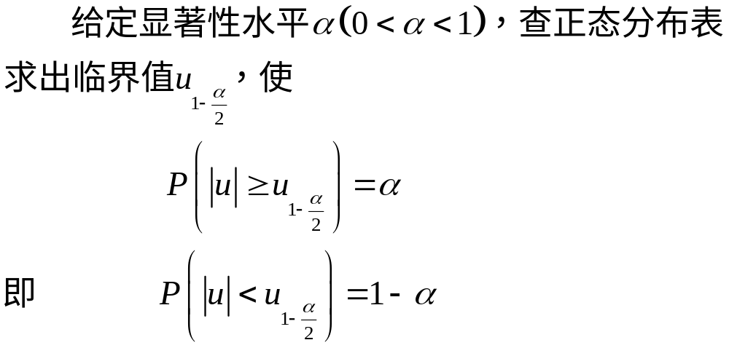
（3）求临界值

Slide 20
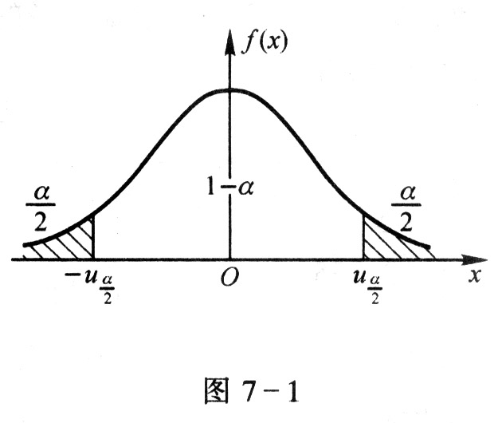
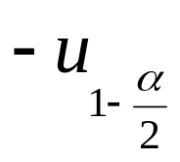
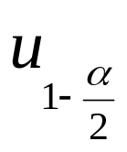

Slide 21
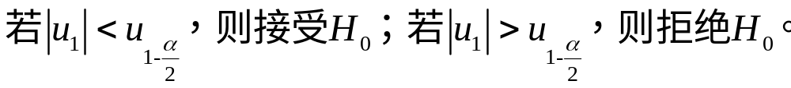
（4）求观察值。
（5）作出判断。
这种检验方法称为u检验法。

Slide 22
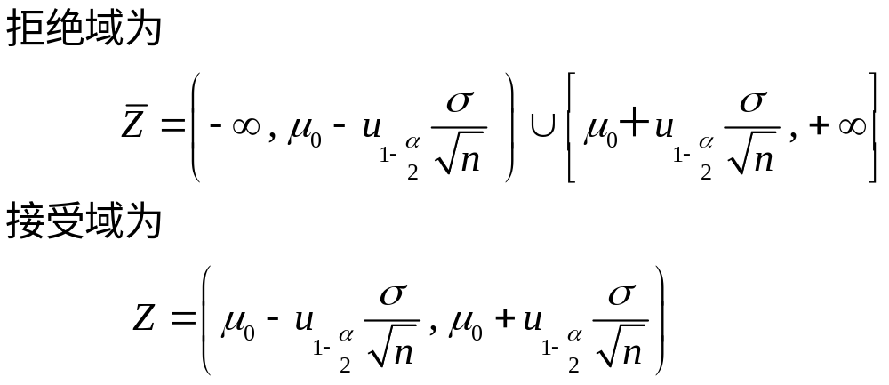
u检验法的

Slide 23
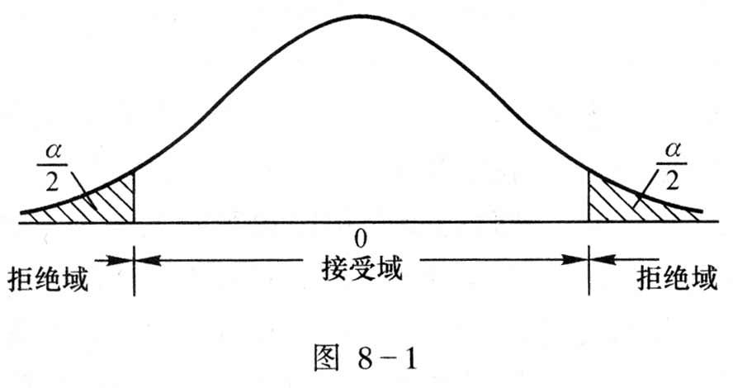

Slide 24
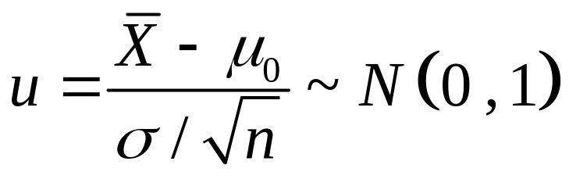
例2 某砖厂生产的砖其抗拉强度X服从正态分布N(μ, 1.21)，今从该厂产品中随机抽取6块，测得抗拉强度如下：
32.56，29.66，31.64 ，30.00 ，31.87 ，31.03
检验这批砖的平均抗拉强度为32.50是否成立，取显著性水平σ=0.05。
解: （1）提出假设. H₀:μ＝ μ₀＝32.50.
（2）找统计量

Slide 25
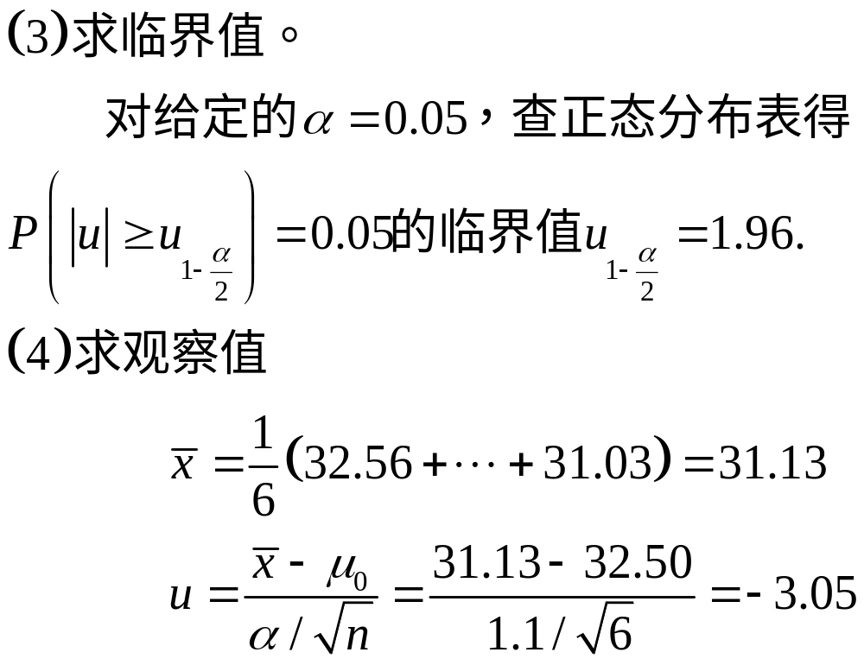

Slide 26
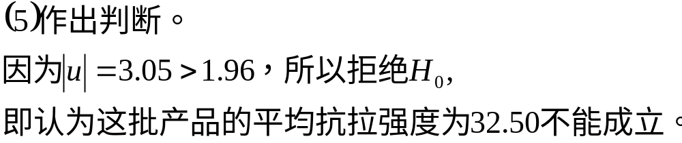

Slide 27
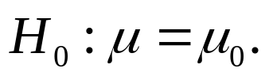
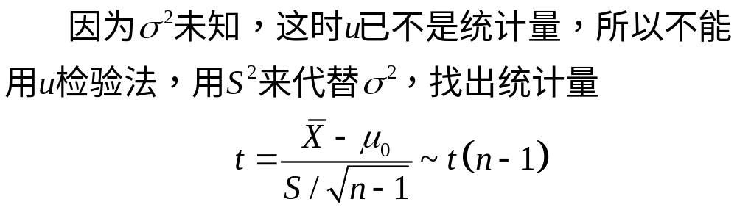

2、未知方差σ²，假设检验H₀:μ＝ μ₀
1、提出假设
2、构造统计量
3、求临界值

Slide 28
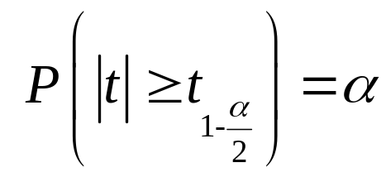
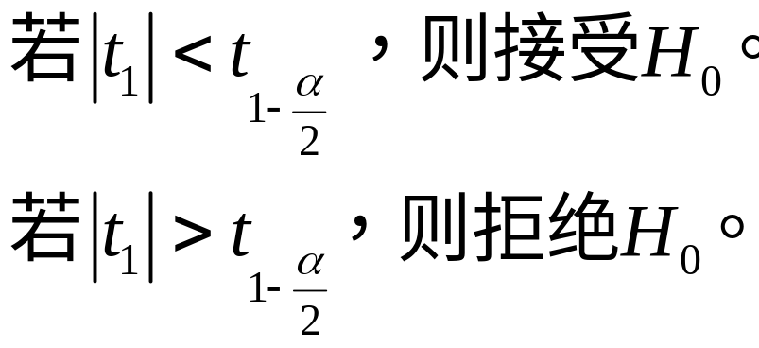
4、求观察值
5、作出判断
这种检验方法称为t检验法。

Slide 29
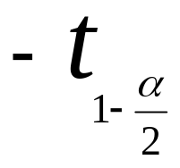
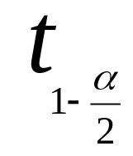

Slide 30
例3 用热敏电阻测温仪间接测量地热勘探井底温度，设测量值X~N(μ,σ²)，今重复测量7次，测得温度(℃)如下：
112.0，113.4，111.2，114.5，112.5，112.9，113.6
而用某种精确方法测量温度的真值μ₀＝112.6，现问用热敏电阻测温仪间接测量温度有无系统偏差？设显著性水平α＝0.05。

Slide 31
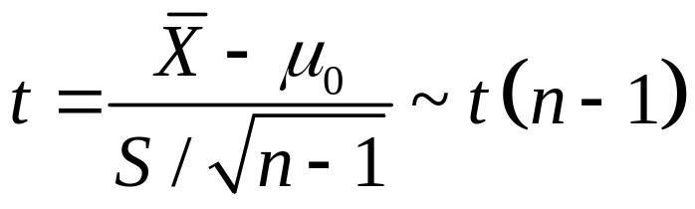
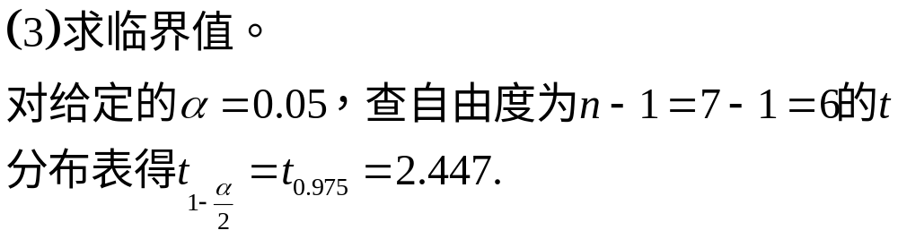
解 （1）提出假设，H₀:μ＝μ₀＝112.6
（2）找统计量。

Slide 32
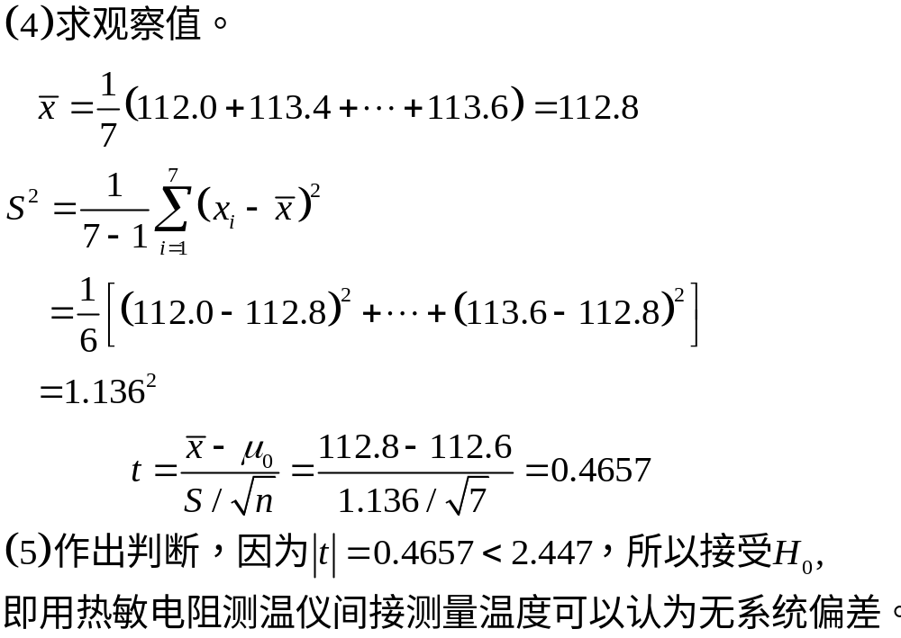

Slide 33




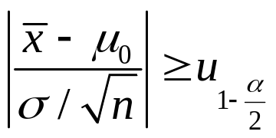
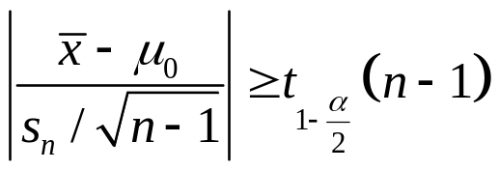



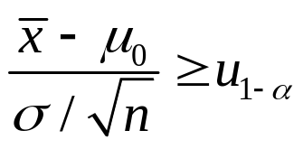
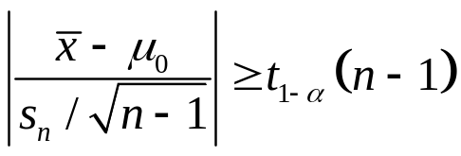


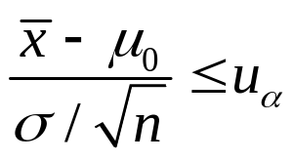
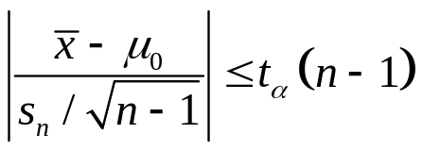

表8.1 单个正态总体均值 的假设检验的拒绝域
（显著性水平为 ）
序号 |  |  | σ²已知 | σ²未知
I
II
III
IV
V

Slide 34
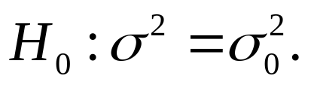
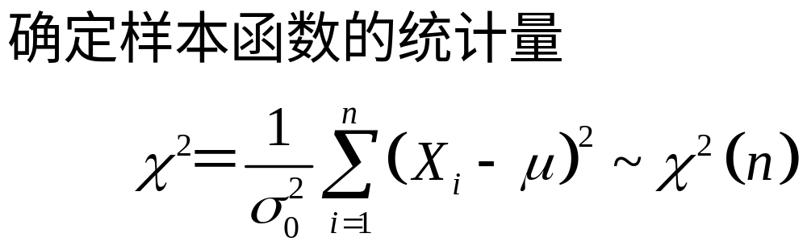
1、提出假设
2、构造统计量

Slide 35
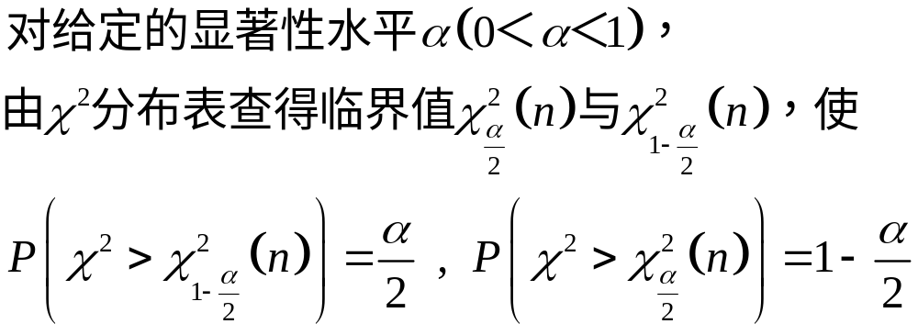
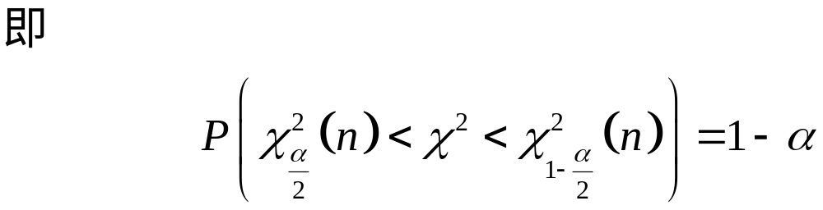
3、求临界值

Slide 36
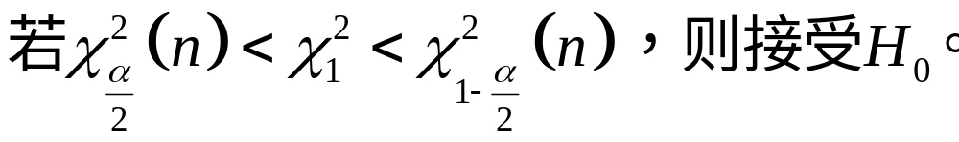
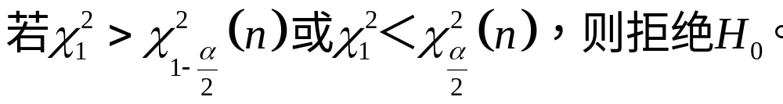

4、求观察值
5、作出判断

Slide 37
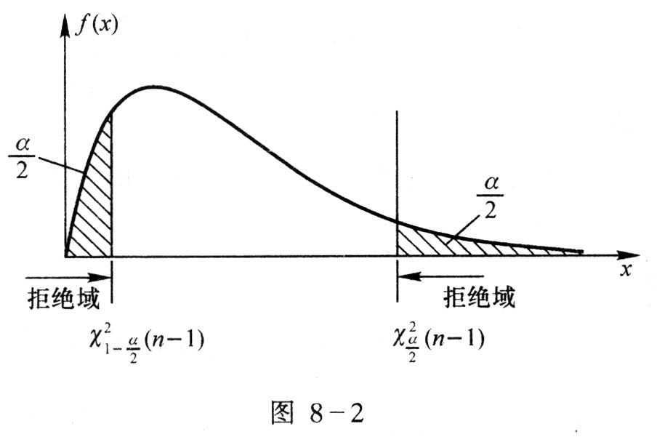
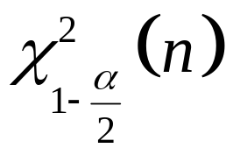


Slide 38
例4 某涤纶厂的生产的维尼纶的纤度（纤维的粗细程度）在正常生产的条件下，服从正态分布N(1.405 , 0.048²)，某日随机地抽取5根纤维，测得纤度为
1.32 ，1.55 ，1.36 ，1.40 ，1.44
问一天涤纶纤度总体X的均方差是否正常（α=0.05）?

Slide 39


解

Slide 40


Slide 41


1、提出假设
2、构造统计量

Slide 42



3、求临界值

Slide 43

4、求观察值
5、作出判断

Slide 44



例5
解

Slide 45



Slide 46


Slide 47














表8.2 单个正态总体方差 的假设检验的拒绝域
（显著性水平为 ）
序号 |  |  | 已知 | 未知
I
II
III
IV
V

Slide 48



二、两个正态总体的假设检验
1、提出假设

Slide 49



2、构造统计量
3、求临界值

Slide 50

4、求观察值
5、作出判断

Slide 51

例6

Slide 52


解

Slide 53


Slide 54


1、提出假设
2、构造统计量

Slide 55

3、求临界值
4、求观察值
5、作出判断

Slide 56
例7 某卷烟厂生产两种香烟，现分别对两种烟的尼古丁含量作6次测量，结果为
甲厂：25，28，23，26，29，22
乙厂：28，23，30，35，21，27
若香烟中尼古丁含量服从正态分布，且方差相等，问这两种香烟中尼古丁含量有无显著差异(α=0.05)？

Slide 57


解

Slide 58


Slide 59


Slide 60














表8.3 两个独立正态总体均值差的假设检验的拒绝域
（显著性水平为 ）
序号 |  |  | 已知 | 未知
I
II
III
IV
V

Slide 61



1、提出假设
2、构造统计量

Slide 62


3、求临界值
即

Slide 63

4、求观察值
5、作出判断
这种检验方法称为F检验法。

Slide 64


例8
解

Slide 65


Slide 66


Slide 67



1、提出假设
2、构造统计量

Slide 68


3、求临界值
即

Slide 69

4、求观察值
5、作出判断

Slide 70


例9
解

Slide 71


Slide 72


Slide 73













表8.4 两个正态总体方差的假设检验的拒绝域
（显著性水平为 ）
序号 |  |  | 已知 | 未知
I
II
III
IV
V

Slide 74


§8.3 非正态总体均值的假设检验
一、单个总体X的均值EX的假设检验问题：

Slide 75


Slide 76


二、两个总体X和Y的均值差EX-EY的假设检验问题

Slide 77


Slide 78
§8.4 非参数假设检验
前面讨论的关于参数的假设检验，都是事先假定总体的分布类型为已知的。但有些时候，事先并不知道总体服从什么分布，需要对总体的分布类型进行推断。本节将讨论总体分布的假设检验问题，这类检验称为非参数假设检验。

Slide 79
这里所研究的检验是如何用子样去拟合总体分布，所以又称为分布的拟合优度检验。一般有两种：1、拟合母体的分布函数
2、拟合母体分布的概率函数
下面介绍一种常用的总体分布假设检验方法：χ²－拟合优度检验。

Slide 80



8.4.1 多项分布的χ²拟合检验
设总体X服从多项分布

Slide 81


为了得到近似分布，皮尔逊（Pearson）构造了统计量

Slide 82



并证明了，当n充分大时，近似有
在显著性水平为 的拒绝域为

Slide 83


7台机床在相同的条件下，独立地完成相同的工序。在一段时间内统计7台机床出现故障数的资料如下：
例 1
试问故障发生次数是否与机床质量有关（显著性水平 ）

Slide 84





解

Slide 85
8.4.2 一般分布的χ²拟合检验
其步骤如下：
2、在H₀成立的条件下，用最大似然估计法估计分布所含的未知参数。

Slide 86

由第6章，我们知道当样本容量n越大，样本分布函数F_{n}(x)越接近总体分布函数F_{ξ}(x)。因此需找一个统计量，它能够反映F_{n}(x)与F(x)的偏离程度。通过这个统计量的大小，可以判断F_{n}(x)与F(x)之间的差异是由于样本随机性引起的，还是由于F_{ξ}(x)≠ F(x)引起的。
具体构思如下：

Slide 87

(1)、
注意：每个划分的区间必须包含不少于5个个体。如个体数少于5时，则可把这种区间并入其相邻的区间。或者把几个频数都小于5，但不一定相邻的区间并成一个区间。

Slide 88



（2）、计算理论概率
并且算出理论频数 。
(3)、按照子样观察值x₁,…,x_{n}落在区间[t_{i},t_{i+1})中的个数，即频数v_{i}，构造统计量

Slide 89




说明：

Slide 90


4、求临界值
5、求观察值

Slide 91


6、作出判断

Slide 92
例2 随机地抽取了1975年2月份新生儿（男）50名，测其体重如下（单位:g）：
2520，3540，2600，3320，3120，3400，2900，2420，3280，3100，2980，3160，3100，3460，2740，3060，3700，3460，3500，1600，3100，3700，3280，2880，3120，3800，3740，2940，3580，2980，3700，3460，2940，3300，2980，3480，3220，3060，3400，2680，3340，2500，2960，2900，4600，2780，3340，2500，3300，3640
试以显著性水平α=0.05检验新生儿（男）体重是否服从正态分布。

Slide 93

解

Slide 94


Slide 95


Slide 96


Slide 97

区间编号 | m_{i} | p_{i} | np_{i}
1 | 2 | 0.063 | 3.15 | 0.420
2 | 5 | 0.098 | 4.90 | 0.002
3 | 7 | 0.165 | 8.25 | 0.189
4 | 12 | 0.210 | 10.50 | 0.214
5 | 10 | 0.196 | 9.80 | 0.004
6 | 11 | 0.145 | 7.25 | 1.940
7 | 3 | 0.123 | 6.15 | 1.613
总计 | 50 | 1 | 50 | 4.382

Slide 98


Slide 99
习 题
1、2、3、5、7、9、11、13、14、15

